Slide 1
ENDOCANNABINOIDOK SZÉRUM SZINTJÉNEK PERIOPERATÍV VÁLTOZÁSAI
Dr. Bartos Barbara, PTE KK AITI, tanársegéd
Kutatásvezető: Dr. Almási Róbert Gyula, Habil, EDPM
MIRA, 2025. szeptember 26.
Notes:
Szeretettel üdvözlök mindenkit……mai előadásomban……..fogok beszélni 4 éve tartó kutatásunkhoz kapcsolódóan
Kicsit más, nem teljesen általános megközelítésben

Slide 2
A krónikus fájdalom alakulása infrainguinális érsebészeti rekonstrukciós műtéten átesett betegeknél.
A krónikus fájdalom összefüggése az anesztézia típusával, valamint a műtét körüli endokannabinoid szérum szint változással.
Krónikus fájdalom: IASP definíciója szerint az a 3 hónapon túl jelenlévő, vagy intermittálóan visszatérő fájdalom, amely kellemetlen érzetet és érzelmi élményt ad sokszor kiváltó ok nélkül.
A krónikus posztoperatív fájdalom egy alkategória
Érsebészeti betegeknél iszkémiás/neuropátiás fájdalomról beszélünk
Jelenleg nincs stabil kialakult rendszere a betegek utánkövetésének, ellátásának.
Kutatásunkban az anesztéziával feltételesen összefüggő műtét körüli endokannabinoid szérum szint változásokat figyeltük és próbáltuk összefüggésbe hozni a betegek műtét utáni életminőségével, illetve a krónikus fájdalom intenzitásával
Notes:
Kutatócsoportunkkal kizálólag érsebészeti rekonstrukciós műtéten átesett betegek szérumából kinyert endokannabinoidok szintjét mértük.
Kutatásunk egyik célja, hogy megvizsgáljuka krónikus fájd. Alakulását ezen betegeknél
Másik célunk a kr. F. összefnek…..vizsgálata
Azért gondolom ezt a témakört nagyon fontosnak, mert jelenleg MO-n nincs stabil kialakult rendszere például az ischémiás alapú neuropátiás fájdalommal élő betegek ellátásának./ való foglalkozásnak/utánkövetésének.
Mi az a krónikus fájdalom? …..a ….definíciója szerint
Ezen belül

Slide 3
Háttér
A krónikus posztoperatív fájdalom jelentősége alulértékelt és a fájdalom alulkezelt. Ez ischémiás típusú fájdalomról méginkább elmondható.
A krónikus fájdalom kórélettanában az elhúzódó nociceptív ingerek talaján kialakult perifériás és centrális szenzitizáció mellett számos biopszichoszociális faktor vesz részt.
A Pécsi Tudományegyetemen jelenleg használt anesztézia és analgézia infrainguinális érsebészeti rekonstrukciós műtétek kapcsán a kombinált gyógyszeres fájdalomcsillapítás generál anesztéziához kapcsolódóan, illetve a neuraxiális érzéstelenítés.
A neuraxiális érzéstelenítés szerepe az eddigi kutatások szerint ellentmondásos a krónikus posztoperatív fájdalom enyhítésében.
Notes:
Miéert is kezdtük a ktatást?
Itt nem a közvetlen műtétet követő akut fájdalomról beszélünk
Ezeket a betegeket műtét után elengedjük és nem tudunk róluk semmit
Ez kiegészíthető regionál módszerekkel

Slide 4
Hipotézis, célok
Speciális betegcsoportot vizsgáltunk: generalizált érbetegek, akik ischemiás jellegű krónikus fajdalommal élnek és sikeres infrainguinális rekonstrukciós érműtéteken estek át.
Célunk egyrészt a neuraxiális érzéstelenítés krónikus ischemiás/neuropátiás fájdalomra, életminőségre gyakorolt hatásának vizsgálata, másrészt a műtét körüli plazma endokannabinoid szint változásának mérése ugyanezen betegeknél anesztéziától függően.
Objektívvá, mérhetővé szerettük volna tenni az ilyen műtétek kapcsán kialakult fájdalomérzetet, a krónikus fájdalom meglétét és intenzitását.
Hipotézisünk alapján a neuraxiális anesztéziában részesült betegeknél kevésbé fog emelkedni a szérumban levő endocannabinoidok mennyisége, mert a fájdalominger a gerincvelő hátsó szarvában blokkolt, így a fájdalmat enyhítő visszacsatolási mechanizmusok sem indulnak el. Feltételezzük, hogy ezzel párhuzamosan a krónikus fájdalom kialakulási lehetősége is kisebb.
Notes:
VSM bypass, fem-pop bypass, a. iliaca alatti érműtétek

Slide 5
Az endocannabinoid rendszer
Az endokannabinoid rendszer (ECS) az egyik fontos neuromodulátor rendszer szervezetünkben, mely kiemelt szerepet játszik a központi idegrendszer működésében és annak fejlődésében, a szinaptikus plaszticitásban, illetve az endogén és környezeti stressz, valamint a fájdalom kezelésében.
A endokannabinoidok mind a központi idegrendszer számos helyén, mind a perifériás szövetek egy részében jelen vannak.
Szervezetünkben két fő endocannabinoid receptor típus van, CB1 és CB2.
Az endokannabioid vérplazmakoncentráció változásának mérésére nagy hatékonyságú folyadékkromatográfiás- tömegspektrometriás (HPLC-MS) módszert fejlesztettünk ki, mely validálás alatt van.
Notes:
Röviden….ről. Szervezetünkben 4 fő fájdalmat moduláló rendszer működik. A szerotoninerg rendszer, a monoamin rendszer, az endogén opioidok és az endoc. Ren.
Tekintettel arra, hogy ezek a molekulák kis lipoid struktúrák vp ccjuk
Jelenleg
Több cikkben ebben a témakörben ugyanezt a vizsgálati módszer használták.

Slide 6
Az endocannabinoid rendszer jelentősége
A kannabinoidok hatékonysága és hatásossága is felülmúlta az ópiátokét, mind gyulladásos és krónikus fájdalom esetén is.
Perifériás szövetből nyert mintákban ki tudták mutatni az AEA és 2-AG emelkedett szintjét gyulladás okozta fájdalom esetén (Beaulieu et al., 2000; Maione et al., 2007)
A gyulladáscsökkentő válasz inkább a CB2 receptoroknak köszönhető, míg a fájdalom feldolgozásában a CB1 receptorok vesznek inkább részt.
Neuropátiás fájdalom esetén az ópiát analgetikumok kevésbé effektívek. A perifériás neuronok károsodása esetén kimutatható az ópioid receptorok depléciója a gerincvelő hátsó kötegében, míg ez a fajta depléció a CB-receptorok esetén nem kimutatható.
A kannabinoidok hatékony fájdalomcsillapítók lehetnek olyan neuropátiás fájdalommal élő betegek között is, akiknél az ópioidok adása kontraindikált vagy a gyakori mellékhatások miatt (pl.hányás) nem folytatható. (Zogopoulus et al., 2011)
Notes:
Kicsit még megemlíteném az end……
És a jelen kutatásunk fontosságát
Kutatásunk jelentőségeabban rejlik hogy az endo rendszer vizsgálata utat nyithat a kannabinoidok használatának a krónikus fájdalom kezelésében.
Kezd közismertté válni
Két ec rec-t ismeünk, cb1 és cb2
Mint tudjuk….
A neuropátiás fájdalom alapja…
Eddigi kutatások szerint

Slide 7
A CB receptorok szerepe a krónikus fájdalomban
Krónikusan fennálló fájdalmak esetén –például perifériás idegkárosodás miatt kialakult neuropathias fájdalom során a folyamatos központi idegrendszeri szenzitizáció a gerincvelői nociceptív hálózat átrendeződésével túlérzékenység alakul ki. Ennek eredménye lehet hyperalgesia és allodynia, ami okozhatja a tradicionális analgetikumok csökkent hatását. Emiatt is tűnik ígéretesnek az endocannabinoidok viselkedésének kutatása krónikus fájdalom esetén. (Woodhams et al., 2015)
A gerincvelői endokannabinoid jelátvitel aktivitása fokozódik neuropátiás fájdalom kialakulása után, mind a CB receptorok számát, mind az endokannabinoidok koncentrációját tekintve. A CB receptorok és a 2-AG fent említett hatásmechanizmusai miatt ez az új kutatási terület nagy eredményekkel kecsegtet. (Alkaitis et al., 2010)
Több tanulmány is bizonyította a gerincvelői CB receptor mRNS és fehérje upregulatioját neuropátiás fájdalom esetén, valamint a gerincvelői CB receptoragonista adásával csökken mind a neuronális, mind a nociceptív válasz. (Sagar et al.,2012)
Notes:
igazoltan

Slide 8
Kutatásunk
60 beteget kérdeztünk ki az SF-12 kérdőív segítségével, műtét előtt, műtét után 30 nappal és 12 hónap múlva. A kérdőív kitöltésekor az életminőségre és a fájdalom intenzitására koncentráltunk. A fájdalom intenzitását VNRS (verbal numerical scale) segítségével pontoztuk.
25 férfi és 35 nő nyilatkozott, valamennyien 51 és 70 év közöttiek, társbetegségeik hasonlóak, többnyire hipertónia, ISZB, COPD. Egyelőre kontroll csoportunk ugyanezen életkorú és ugyanezen társbetegségekkel rendelkező érsebészeti betegek, nem estek át rekonstrukciós műtéten.
A műtét közben kapott anesztézia alapján a betegeket 2 csoportra osztottuk, az egyik csoport általános anesztéziában részesült (35 fő), míg a másik neuraxiális (esetünkben spinális) érzéstelenítést kapott (25 fő).
A vérplazmát 3 időpontban vettük le, közvetlenül az anesztézia előtt, az anesztézia befejezését követően, végül pedig 12 órával később. Erre azért volt szükség, mert a vérmintából tudtuk kimutatni az endokannabinoidok koncentrációjának változását időrendben.
A páciensek plazma endokannabinoid szintjeinek rövid idejű változását, valamint a hosszútávú életminőség és fájdalomintenzitás dinamikáját vizsgáltuk.
Notes:
Short-form survey
Két részre osztottuk
Önbevallás alapján 5 kategóriába soroltuk
VAS 0-10
Kizárólag
Ezt készítettük elő és mértük módszerünkkel

Slide 9
A fájdalom és az életminőség értékelése kérdőívvel
A fájdalom mértékét verbal numerical scale (VNRS) skálával értékeltük.
Az életminőséget saját bevallás alapján értékeltük. Az SF-12 ugyanazt a 8 tárgyterületet járja körül, mint az SF-36:
• Egészségügyi problémák miatt kialakult limitációk a fizikai aktivitásban
• Fizikai és emocionális problémák miatt kialakult limitációk a közösségi
aktivitásban
• Fizikai egészségügyi problémák miatt kialakult limitációk a mindennapi
aktivitásban
• Testi fájdalom
• Általános mentális egészség (pszichés distressz és jóllét)
• Emocionális problémák okozta limitációk a mindennapi aktivitásban
• Vitalitás (energia, fáradékonyság)
• Általános egészség-percepció
Notes:
Az SF 12 kérdőívünkkel A betegeket önbevallás alapján kérdeztük az életminőségükről
Kiragadnék pár pontot
Például a kr. Fájd miatt kialakult

Slide 10
HPLC - MS
Munkatársaim nagy hatékonyságú folyadékkromatográfiás-tömegspektrometriás (HPLC-MS) módszert fejlesztettek ki 7 féle endokannabinoid humán plazmában történő meghatározására. 7 spinális/13 általános érzéstelenítésen átesett beteg plazma endokannabinoid szintjét többlépcsős minta-előkészítés után mérték közvetlen műtét előtt és után, valamint 12 órával később.
Notes:
Ez a módszer…..alkalmas
Kollégáim eddig.
Szeretném elmondani, hogy
Infrastruktúrális akadály miatt a mérések ideiglenesen szünetelnek, ezért csak 20 beteg pl ec szintjét mértük eddig, de már ebből is vannak hasznos eredményeink.

Slide 11
Notes:
Itt az összes sf12 kérdőívvel kikérdezett beteg me és mu értékelését láthatjuk.
A kék oszlopok a me állapotot reprezentálják, a szürkék a mu-t
Az első diagramon a fáj intenzitsát láthatjuk, a 2.-on az életminőség alakulását.
A vízszintes tengelyen 5 fokozatot mutatok be, míg a függőleges tengely az előford. Gyakoriság
Műtétet követően az arány természetesen megfordult (nem meglepően)
Osztottuk fel
Enyhült, kisebb-nayobb seg önellátóvá váltak

Slide 12
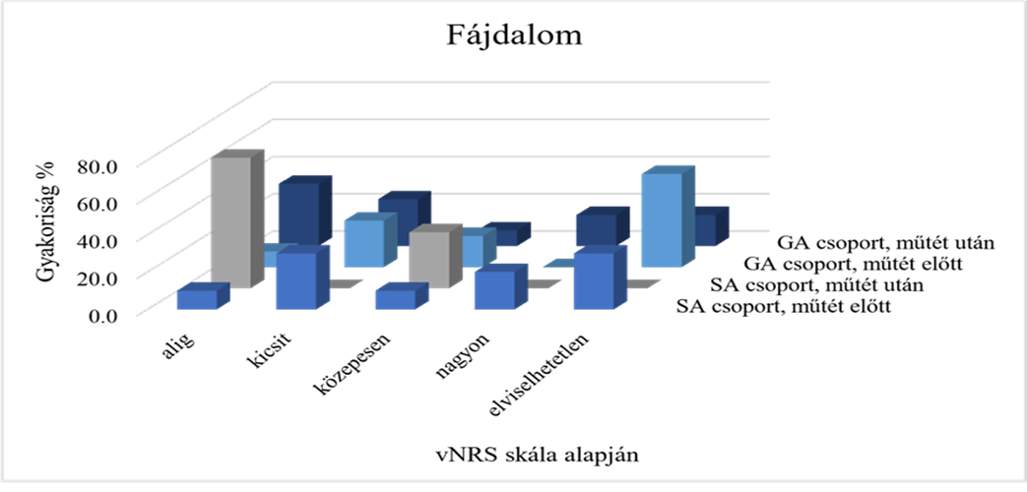

Slide 13
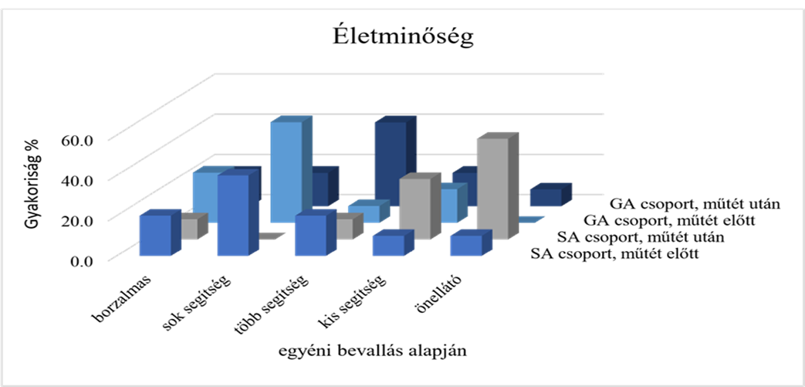

Slide 14
Notes:
Ezen az ábrán az összbeteg arányok láthatóak, egyelőre a mintaszám alacsony mértéke miatt nem különítettük el a kétféle anesztézia típust
Most áttérek a kutatás endoc-król szóló részére
Az oszlopok

Slide 15
Eredményeink 1.:Krónikus fájdalom, életminőség
A kérdőívek statisztikai értékeléséhez Wilcoxon és Mann-Whitney-tesztet, valamint Spearman korrelációs módszereket alkalmaztunk.
A fájdalom mértékét a VNRS (verbális numerikus értékelési skála) segítségével, az életminőséget pedig önbevallás alapján értékeltük (SF 12 a QoL-on).
A vizsgálat visszaigazolta azt a triviális összefüggést, hogy a fájdalom intenzitása jelentősen befolyásolja az életminőséget és fordítva. Minél erősebb a fájdalom, annál rosszabb az életminőség az önbevallás szerint (p<0,001, ρ= - 0,723).
Az érzéstelenítés típusától függetlenül a sikeres műtét után 30 nappal a fájdalom csökken (p=0,006) és javul az életminőség (p=0,013).
A műtét utáni fájdalomszint (p=0,096, α=0,1) és életminőség (p=0,018) tekintetében szignifikáns különbség volt a két csoport között.
Az NA csoportban a fájdalom intenzitása a műtét után 30 nappal csökkent (p=0,027) és az életminőség szignifikánsan javult (p=0,057; α=0,1).
A generál anesztézia csoportban a fájdalom intenzitása csökkent (p=0,088, α=0,1) és javult az életminőség (p=0,130), de nem szignifikánsan.
Notes:
Részletesen is elmondom az er

Slide 16
Eredményeink 2.: A plazma endokannabinoid szint időbeli változása
A mért plazma endokannabinoid minták 20 betegtől származtak.
A betegek mintáit 2 csoportra osztottuk (általános anesztézia, neuraxiális érzéstelenítés), majd azt néztük meg, hogy egyes plazma endokannabinoid szintek összehasonlíthatóak-e a két csoport között. Tekintettel a kevés mintaszámra, egyelőre itt statisztikai eredmény nem született. Műtét előtti és utáni állapotot néztünk a két csoportban együtt.
Szignifikáns különbséget az 1-AG (p=0,064) és a 2-AG (p=0,021) értékek mutattak, míg az AEA (p=0,312), a NADA (p=0,346), a PEA (p=0,301), az OEA (p=0,266) és a SEA (p=0,208) értékek esetében nem volt kimutatható szignifikáns különbség a műtét előtti és utáni állapot között.
A kevés mintaszám miatt nem jelenthető ki, hogy a többi endokannabinoid esetén ez az összefüggés nem áll fenn.
Az eredményektől függetlenül az eredeti feltételezés továbbra is megállhatja a helyét, miszerint a neuraxiális érzéstelenítésnek fontos szerepe van a krónikus fájdalom prevenciója szempontjából.
A kevés adatra való tekintettel az sem jelenthető ki bizonyossággal, hogy a perioperatívan mért plazma endokannabinoid szinteknek nincs hatásuk a krónikus kimenetelre.

Slide 17
Tisztelettel köszönöm a figyelmet!

